Slide 1

TOI推廣計畫 解題-密碼強度測試
Icon made by https://www.flaticon.com/authors/monkik from www.flaticon.com

Slide 2
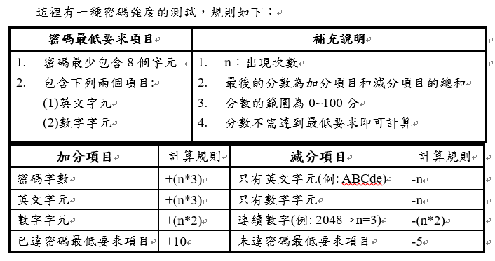
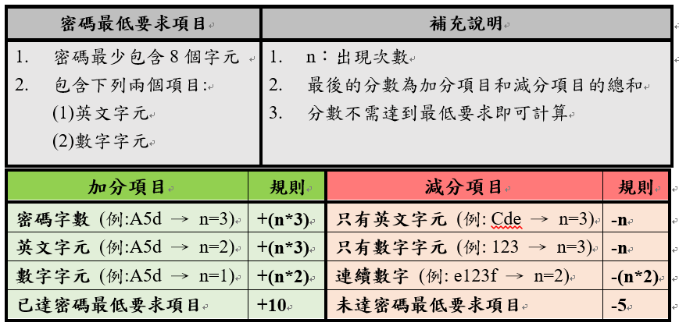
題 目

Slide 3
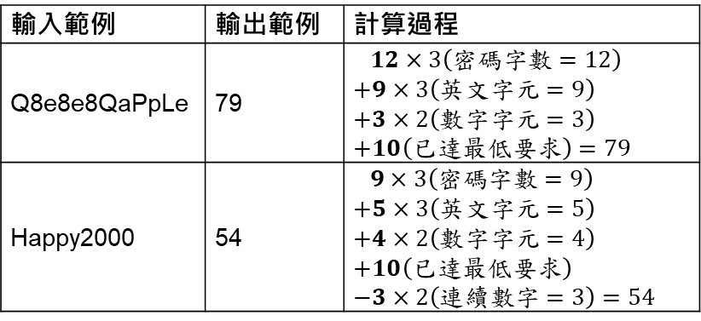
輸入格式
每筆測資為一行密碼，僅包含英文及數字字元 ( 1 ≤密碼字數≤ 20 )。
輸出格式
對於每筆測資輸出一個整數，代表密碼強度測試的總分。
輸入範例 | 輸出範例 | 計算過程
Q8e8e8QaPpLe | 79 | $$12×3\left(密碼字數=12\right)$$ $$+9×3\left(英文字元=9\right)$$ $$+3×2\left(數字字元=3\right)$$ $$+10\left(已達最低要求\right)=79$$
Happy2000 | 54 | $$9×3\left(密碼字數=9\right)$$ $$+5×3\left(英文字元=5\right)$$ $$+4×2\left(數字字元=4\right)$$ $$+10\left(已達最低要求\right)$$ $$−3×2\left(連續數字=3\right)=54$$

Slide 4

解題重點:
1. 重點一
讀入字元判斷
2. 重點二
連續字元判斷
Icon made by https://www.flaticon.com/authors/freepik from www.flaticon.com

Slide 5
判斷讀入字元為英文字元或數字
方法一
判斷英文：
’A’ ≤ x ≤ ’Z’ || ’a’ ≤ x ≤ ’z’
判斷數字：’0’ ≤ x ≤ ’9’
方法二
使用 #include <ctype.h>
判斷英文：isalpha ( x )
判斷數字：isdigit ( x )

Slide 6
判斷字元是否連續
2 | 4 | 1 | 9 | A | 2 | 6 | 3
n+1
n+1
n+1
不連續
不連續
n+1
n+1
i-1 與 i 都是數字
i-1 與 i 都是數字

Slide 7
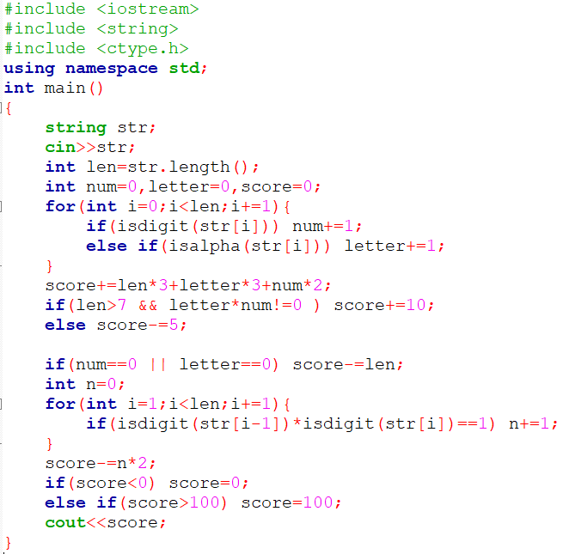
參考解答
加分項目
減分項目

